Slide 1
Schema-Evolution von Graphdatenbanken in ProSA
Antrittsvortrag Bachelorarbeit

Slide 2
Vorstellung
Timo Hanöffner
7. Semester Medieninformatik B.A., Medienwissenschaft (2. HF)
Betreuer & Gutachter
Dr.-Ing. Tanja Auge; Dominique Hausler (Betreuerin)
Prof. Dr. Niels Henze (Erstgutachter)
Prof. Dr.-Ing. habil. Meike Klettke (Zweitgutachterin)

Slide 3
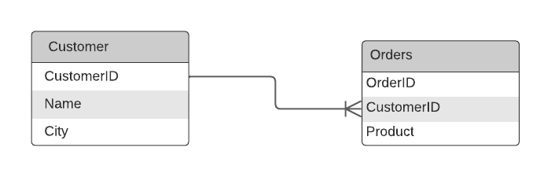
Thema und Hintergrund
SELECT DISTINCT c.Name, c.CustomerID
FROM Customer c
RIGHT JOIN Orders o ON c.CustomerID = o.CustomerID
OrderID | CustomerID | Product
101 | 1 | Laptop
102 | 1 | Phone
103 | 3 | Tablet
CustomerID | Name | City
1 | Bob | Munich
2 | Alice | Hamburg
3 | Sabrina | Berlin
Name | CustomerID
Bob | 1
Sabrina | 3
Name | CustomerID
Bob | 1
Sabrina | 3

Slide 4
Graphdatenbank

Slide 5
ProSA
System zur Unterstützung der Reproduzierbarkeit von Datenbankauswertungen
Rekonstruierung von verlorengegangenen Duplikaten oder Dangling Tuples
Anfragen aktuell nur auf relationale Datenbanken
→ Ziel: Benutzung von Graphdatenbanken in ProSA

Slide 6
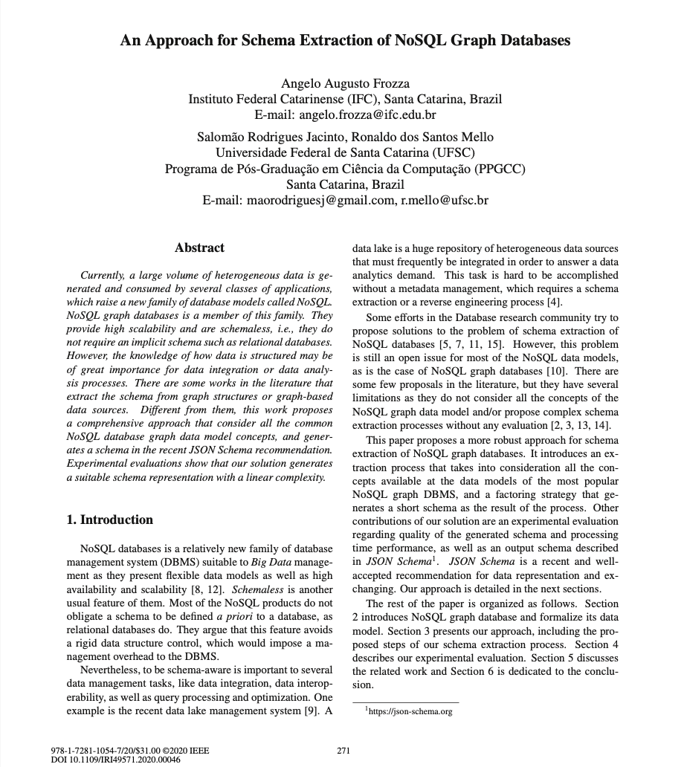
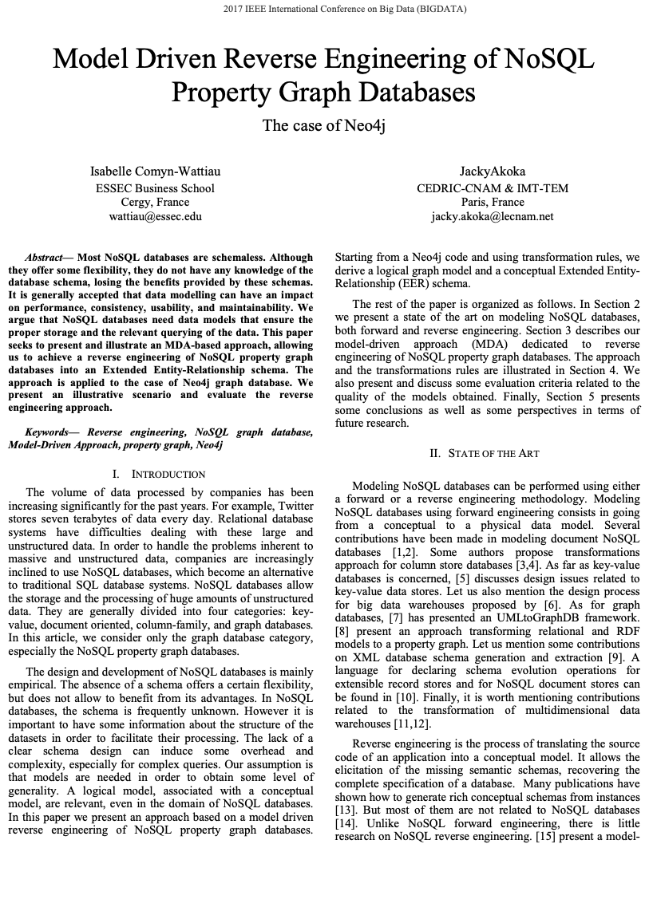
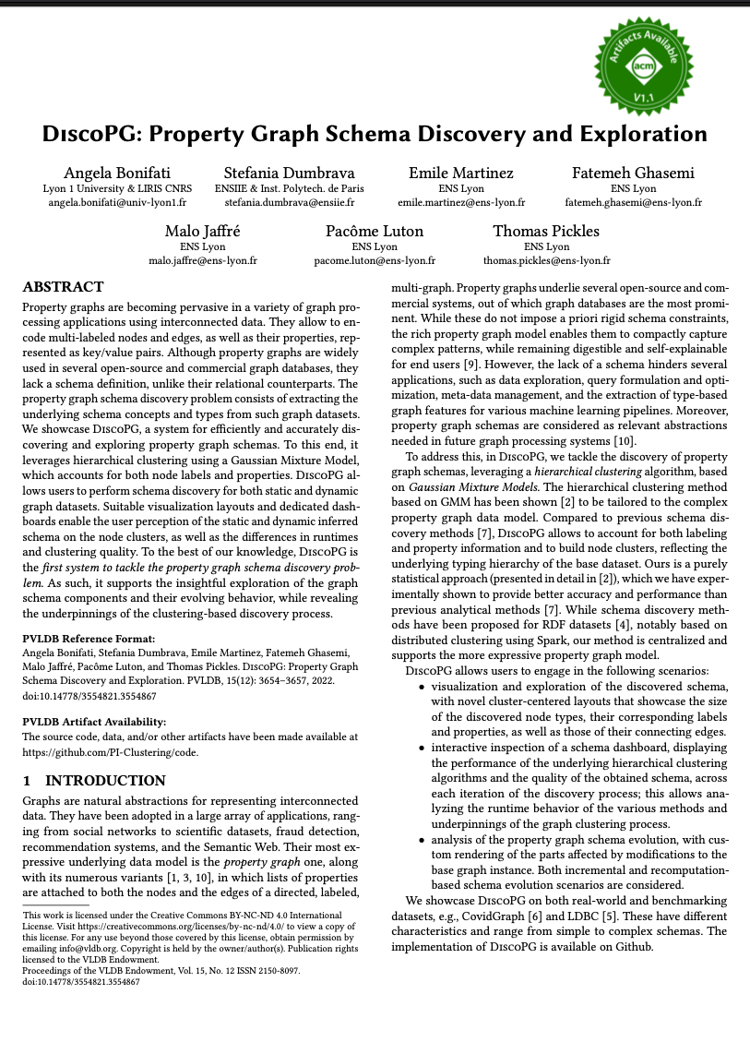
Verwandte Arbeiten
Ansätze zur Schema Extraction von Graphdatenbanken
Berücksichtigung von Multilabeling (Knoten mit mehr als einem Label)
¹Frozza,A.A.,Jacinto,S.&Mello,R. (2020,08). An approach for schema extraction of nosql graph databases. In(S. 271-278). doi: 10.1109/IRI49571.2020.00046

Slide 7
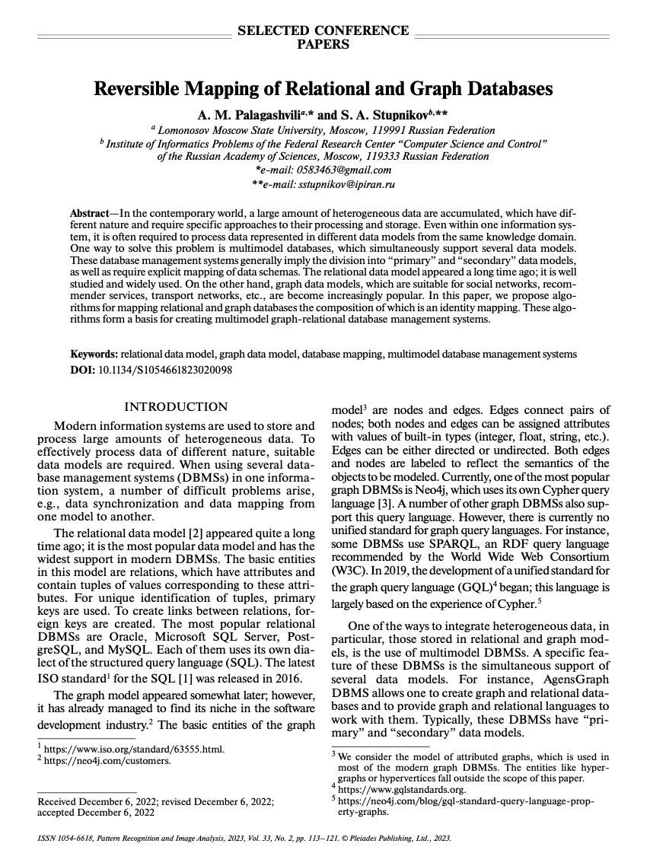
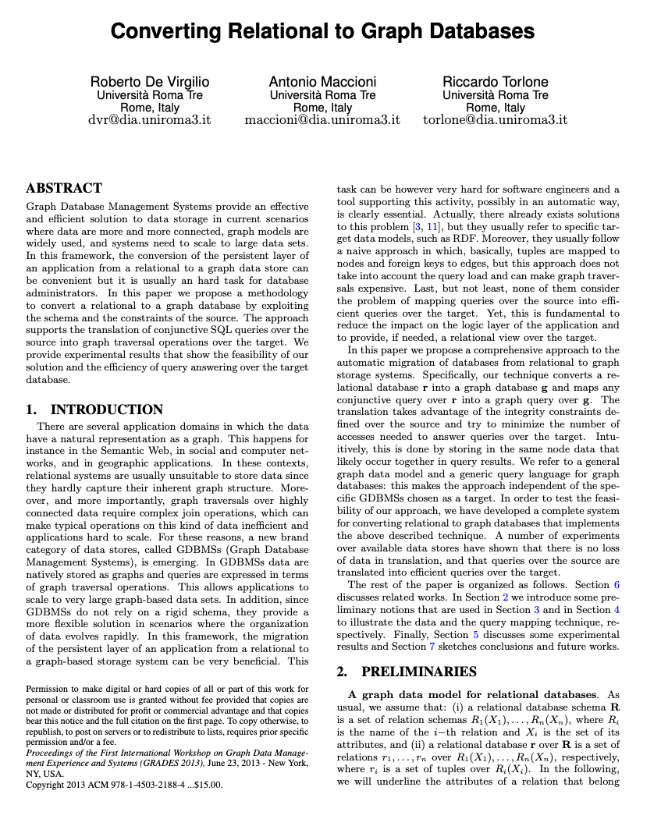
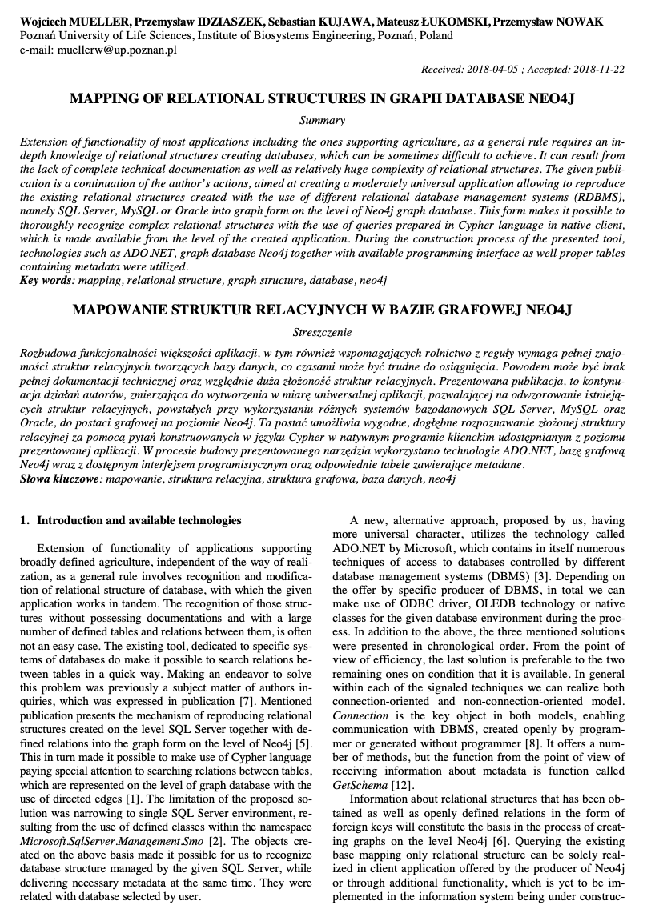
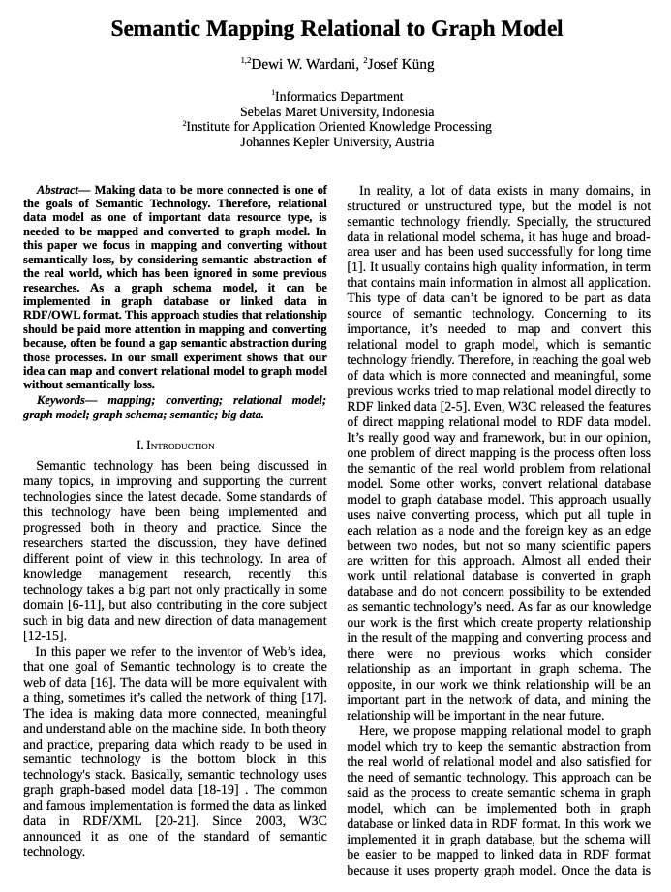
Verwandte Arbeiten
Ansatz zum Reversiblen Mapping von Relationalen und Graphdatenbanken²
Keine Berücksichtigung von Multilabels
²A. M. Palagashvili and S. A. Stupnikov. 2023. Reversible Mapping of Relational and Graph Databases. Pattern Recognit. Image Anal. 33, 2 (Jun 2023), 113–121. https://doi.org/10.1134/S1054661823020098

Slide 8
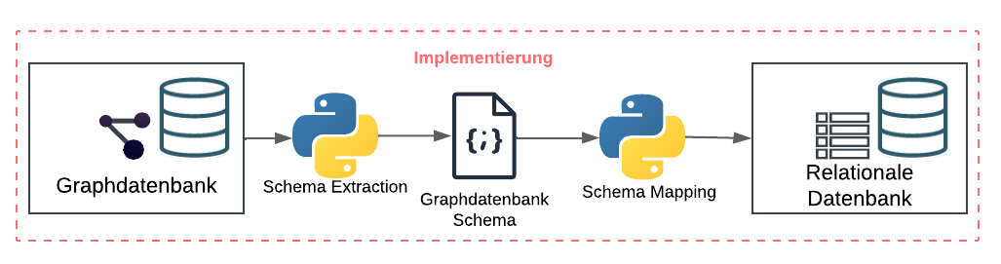
Anlegen von Beispieldatenbanken
Erstellung einer Graphdatenbank in Neo4j
Erstellung einer relationalen Datenbank in PostgreSQL
Schema-Extraktion
Extraktion des Schemas aus der Graphdatenbank mit Python
Analyse der extrahierten Struktur für das Mapping

Slide 9
Mapping zwischen Datenbanken
Überführung des extrahierten Schemas von der Graphdatenbank auf die relationale Datenbank
Evaluation und Vergleich
Abgleich der gemappten Datenbank mit der Beispieldatenbank

Slide 10
Eigener Ansatz
Schema-Evolution in ProSA
Rückübertragung auf Graphdatenbank
Zurückübertragung der relationalen Datenbank auf die Graphdatenbank

Slide 11
Zeitplan u. Fragen
15.02.2025
Anmeldung
27.01.2025
Antrittsvortrag
15.04.2025
Abgabe
Beispieldatenbanken
Schema-Evolution
Schema Extraktion & Mapping
Themafindung, Literaturrecherche, Einarbeitung
Schriftliche Ausarbeitung
10/2024
02/2025
04/2025

Slide 12
Zusammenfassung

Slide 13
Quellen

